Slide 1
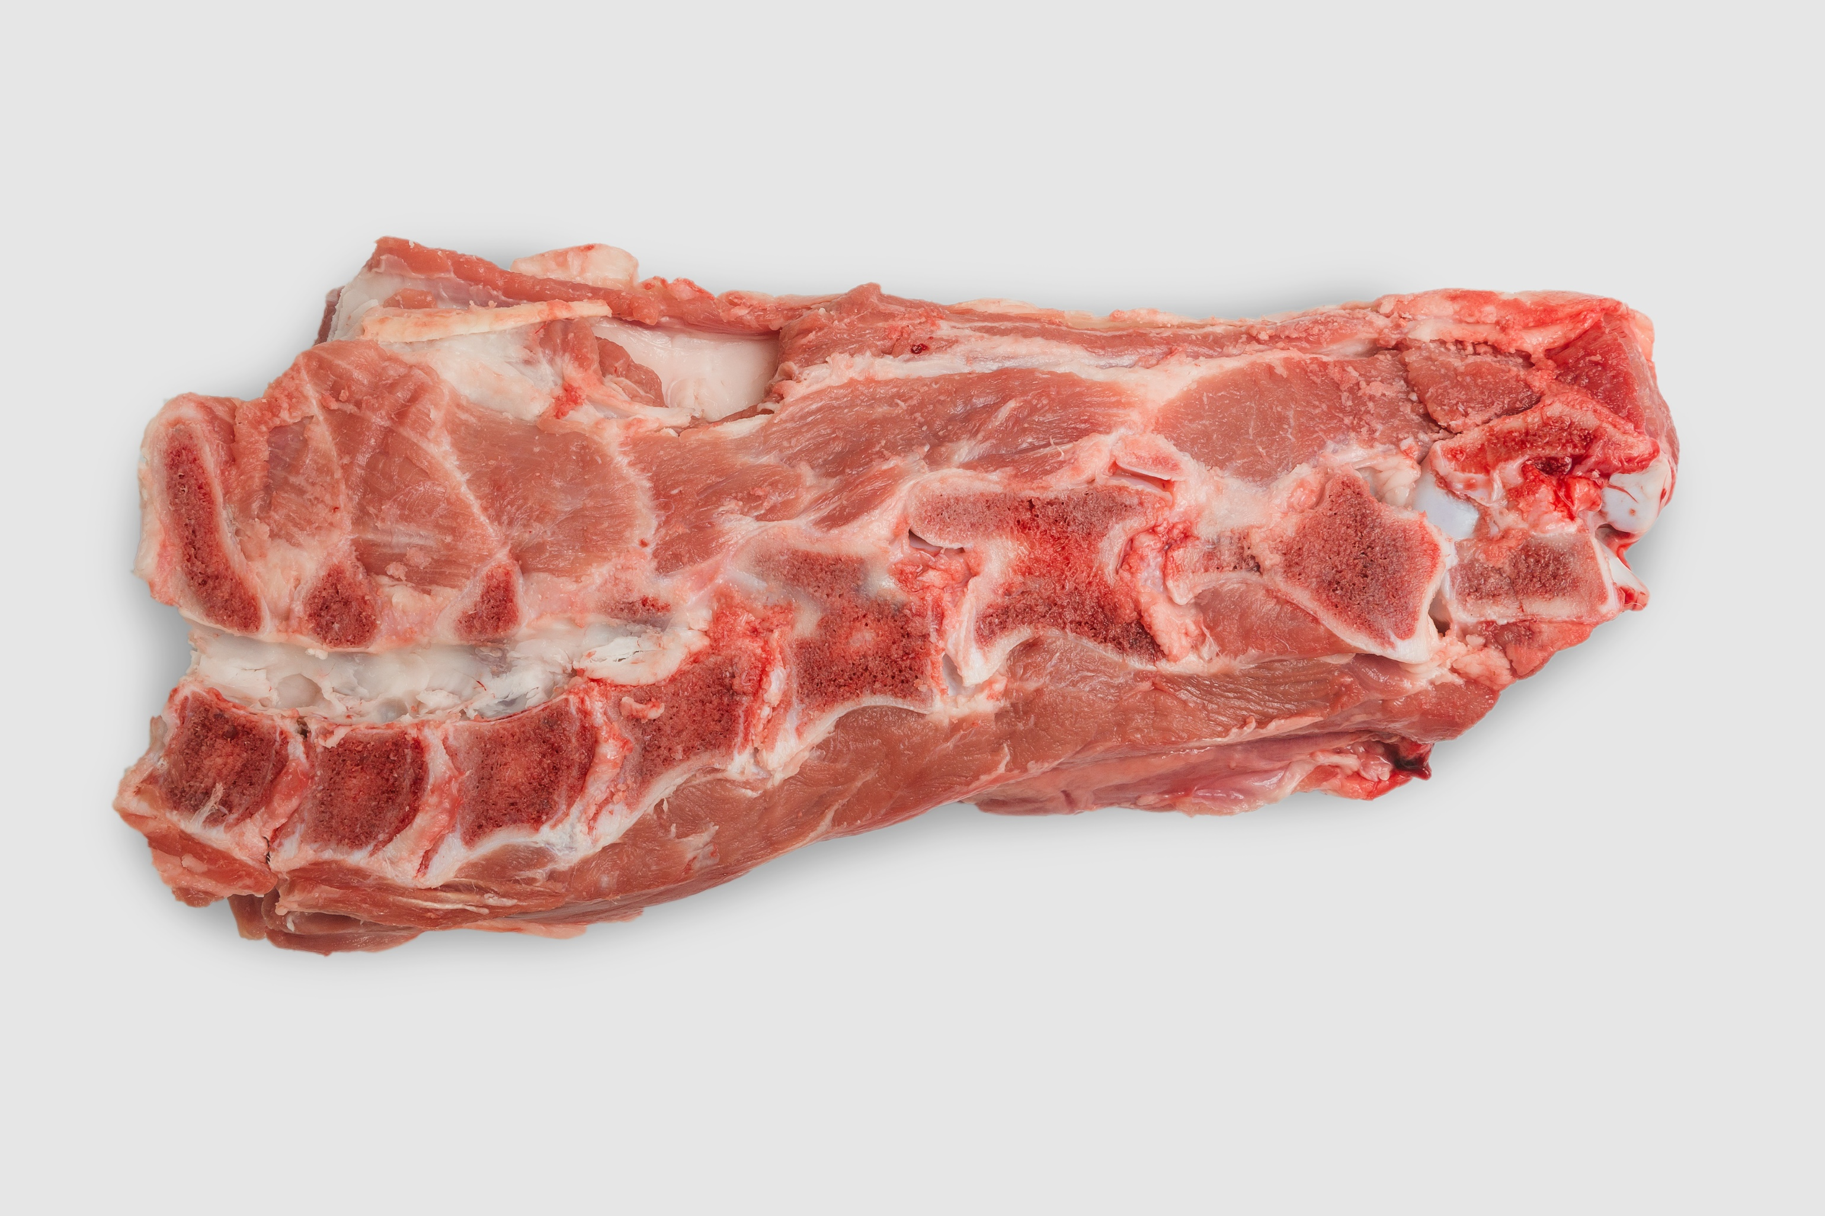
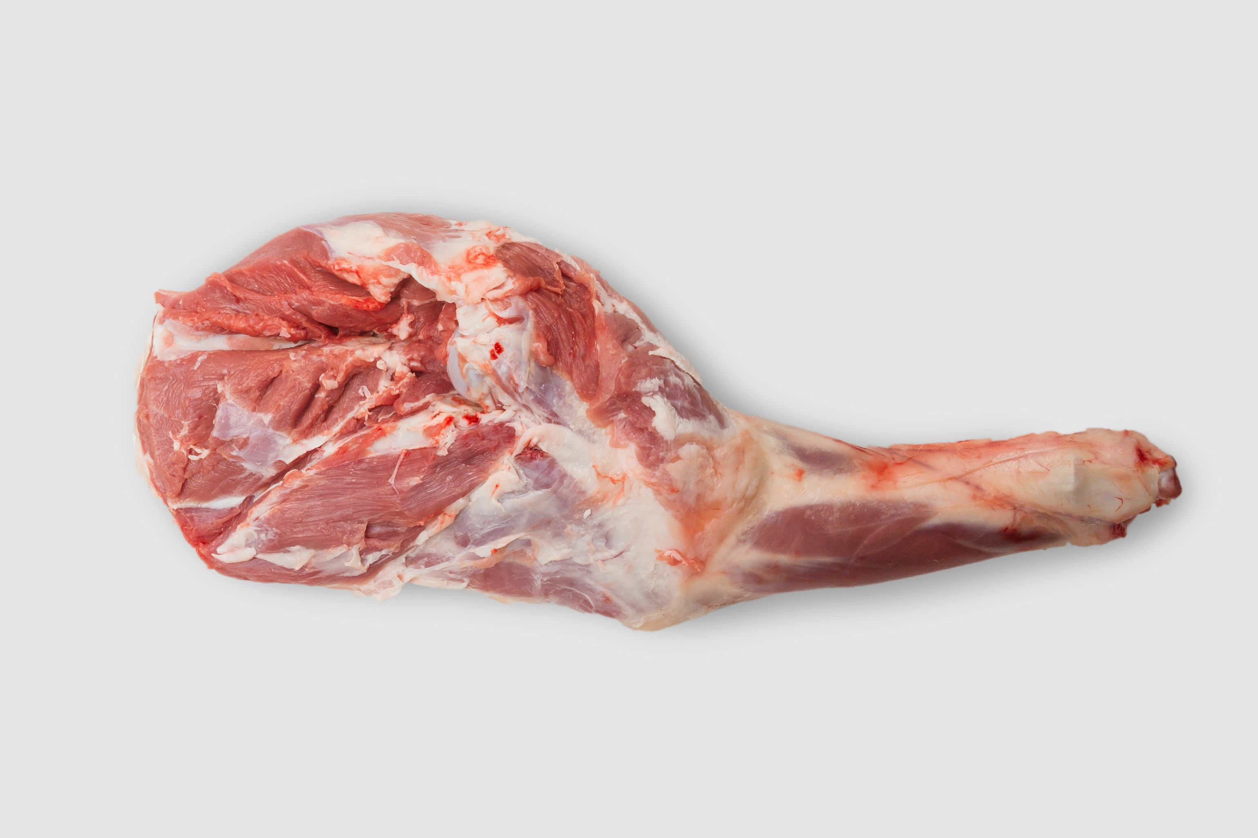
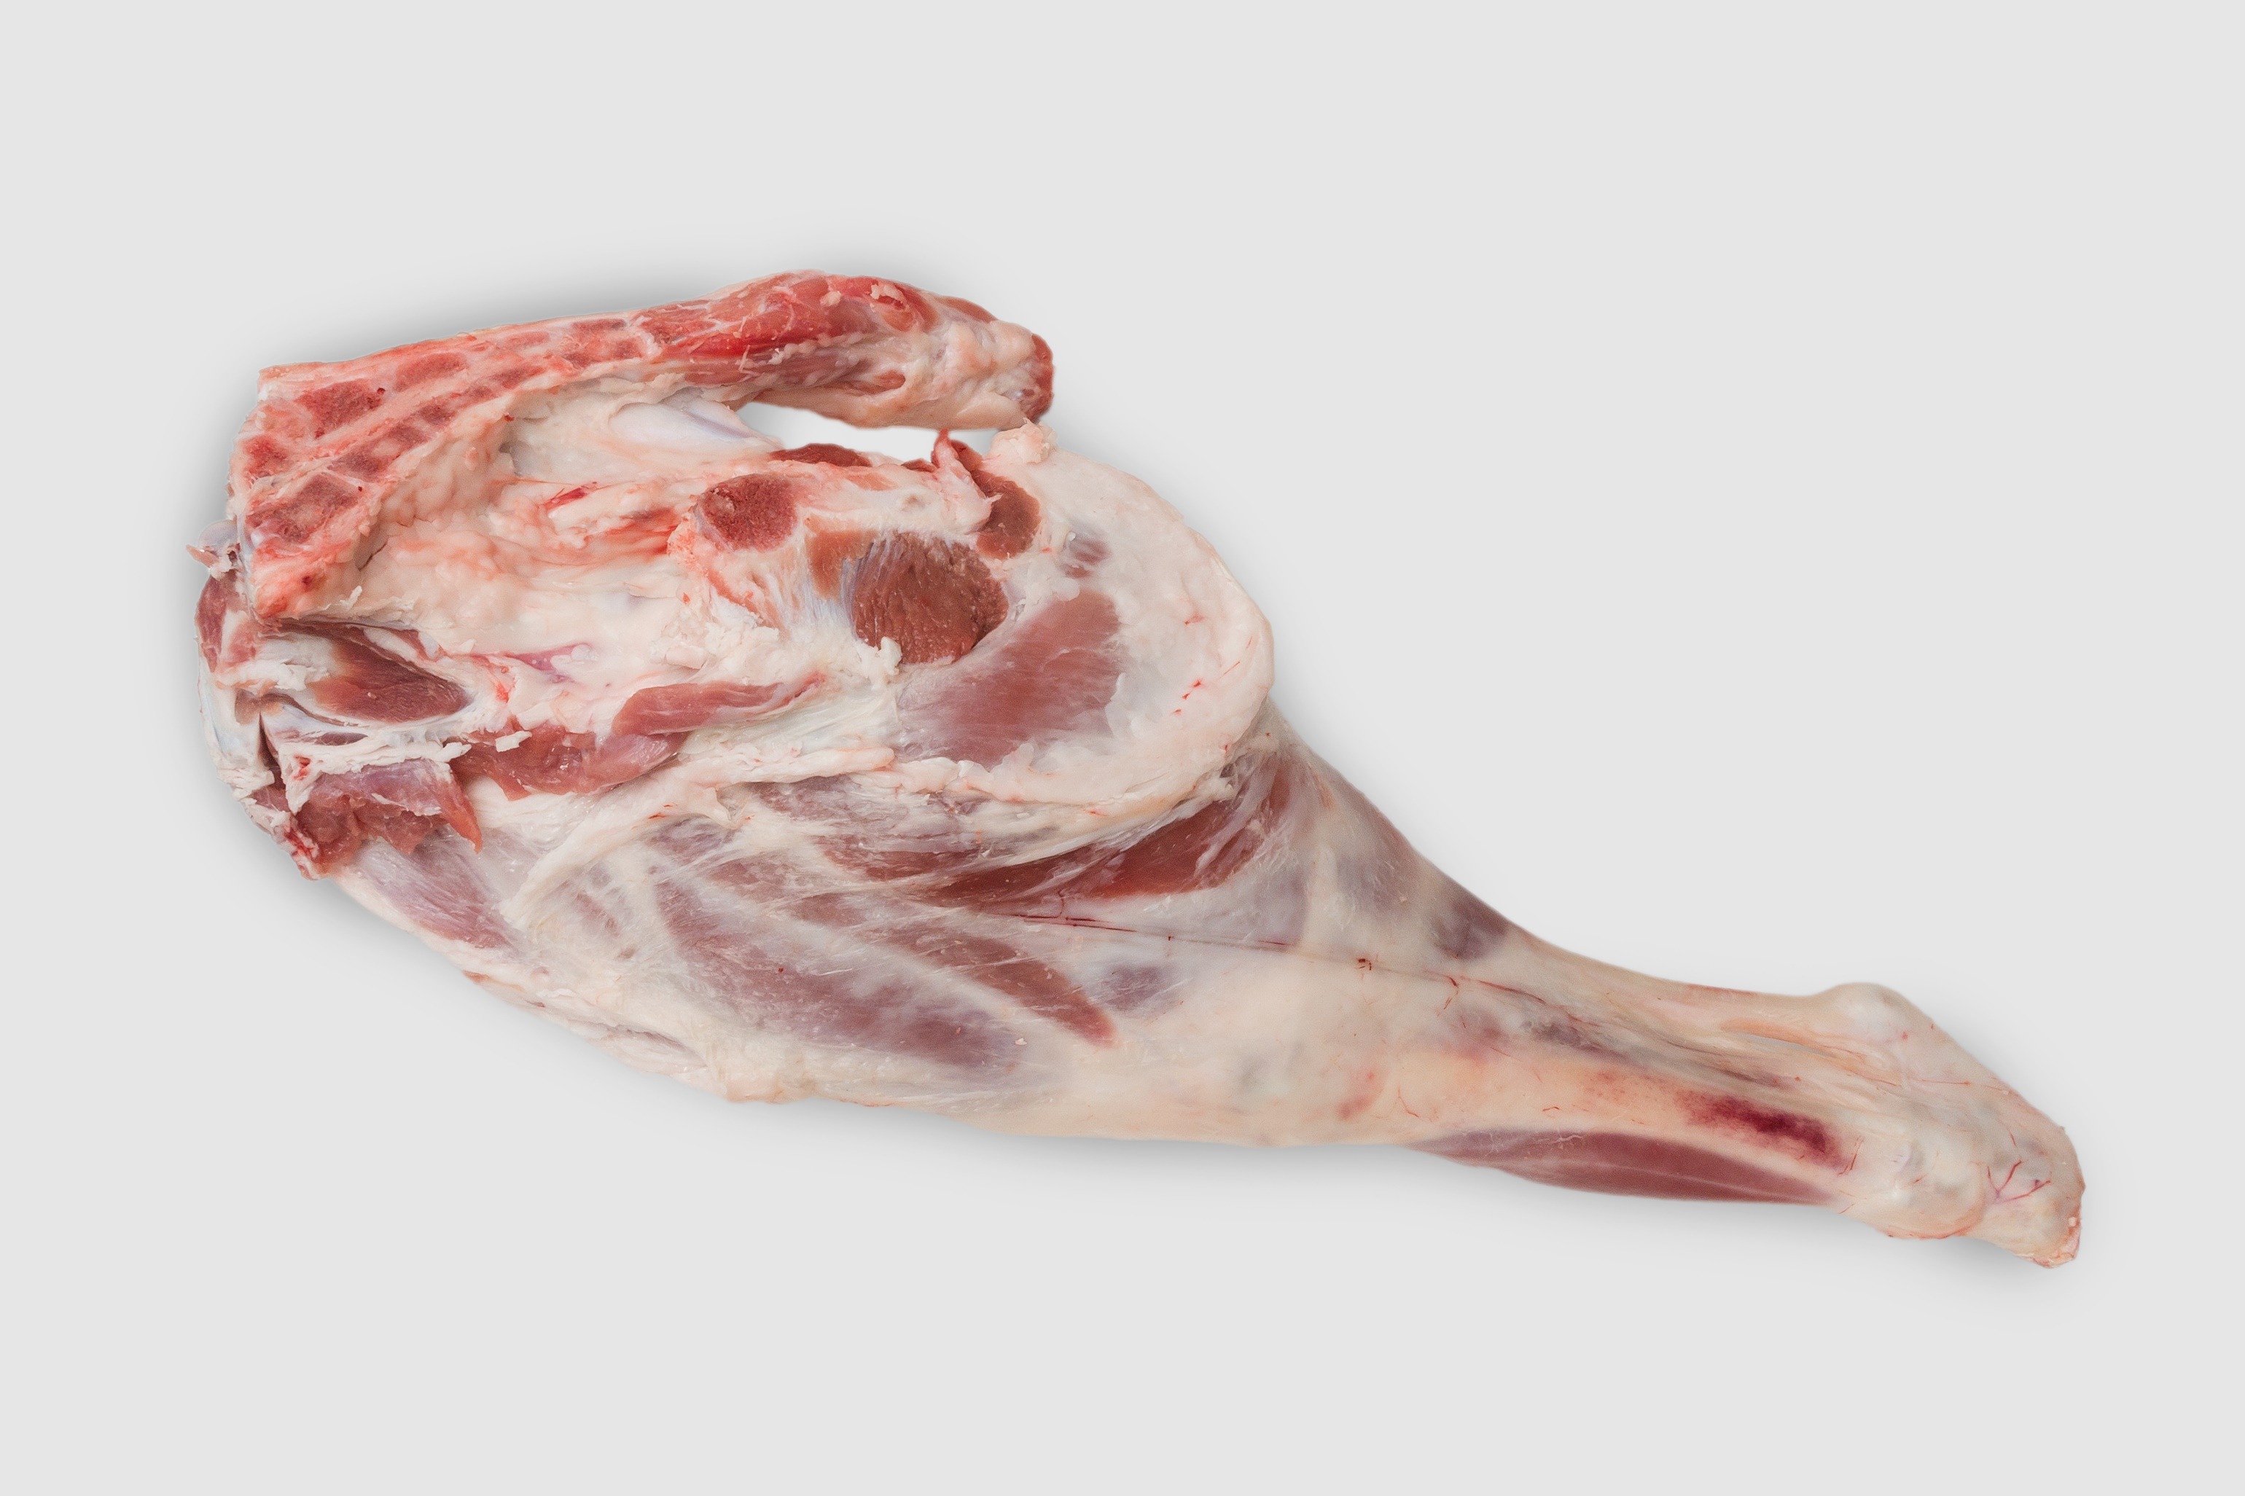
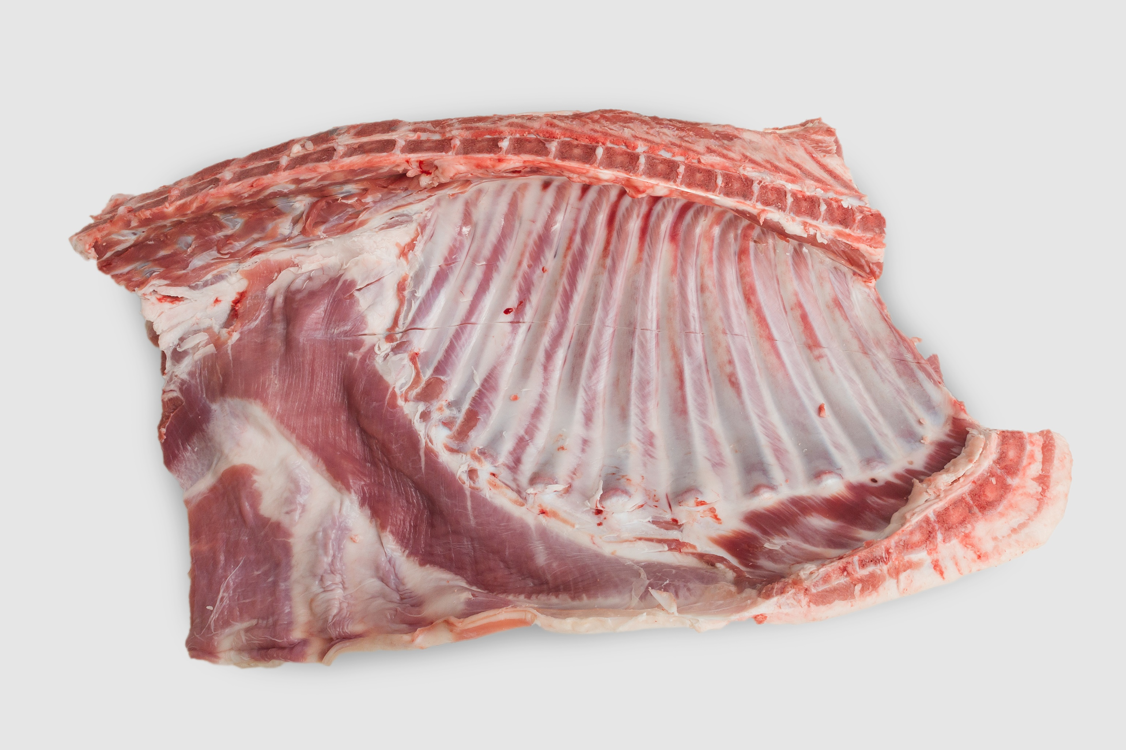
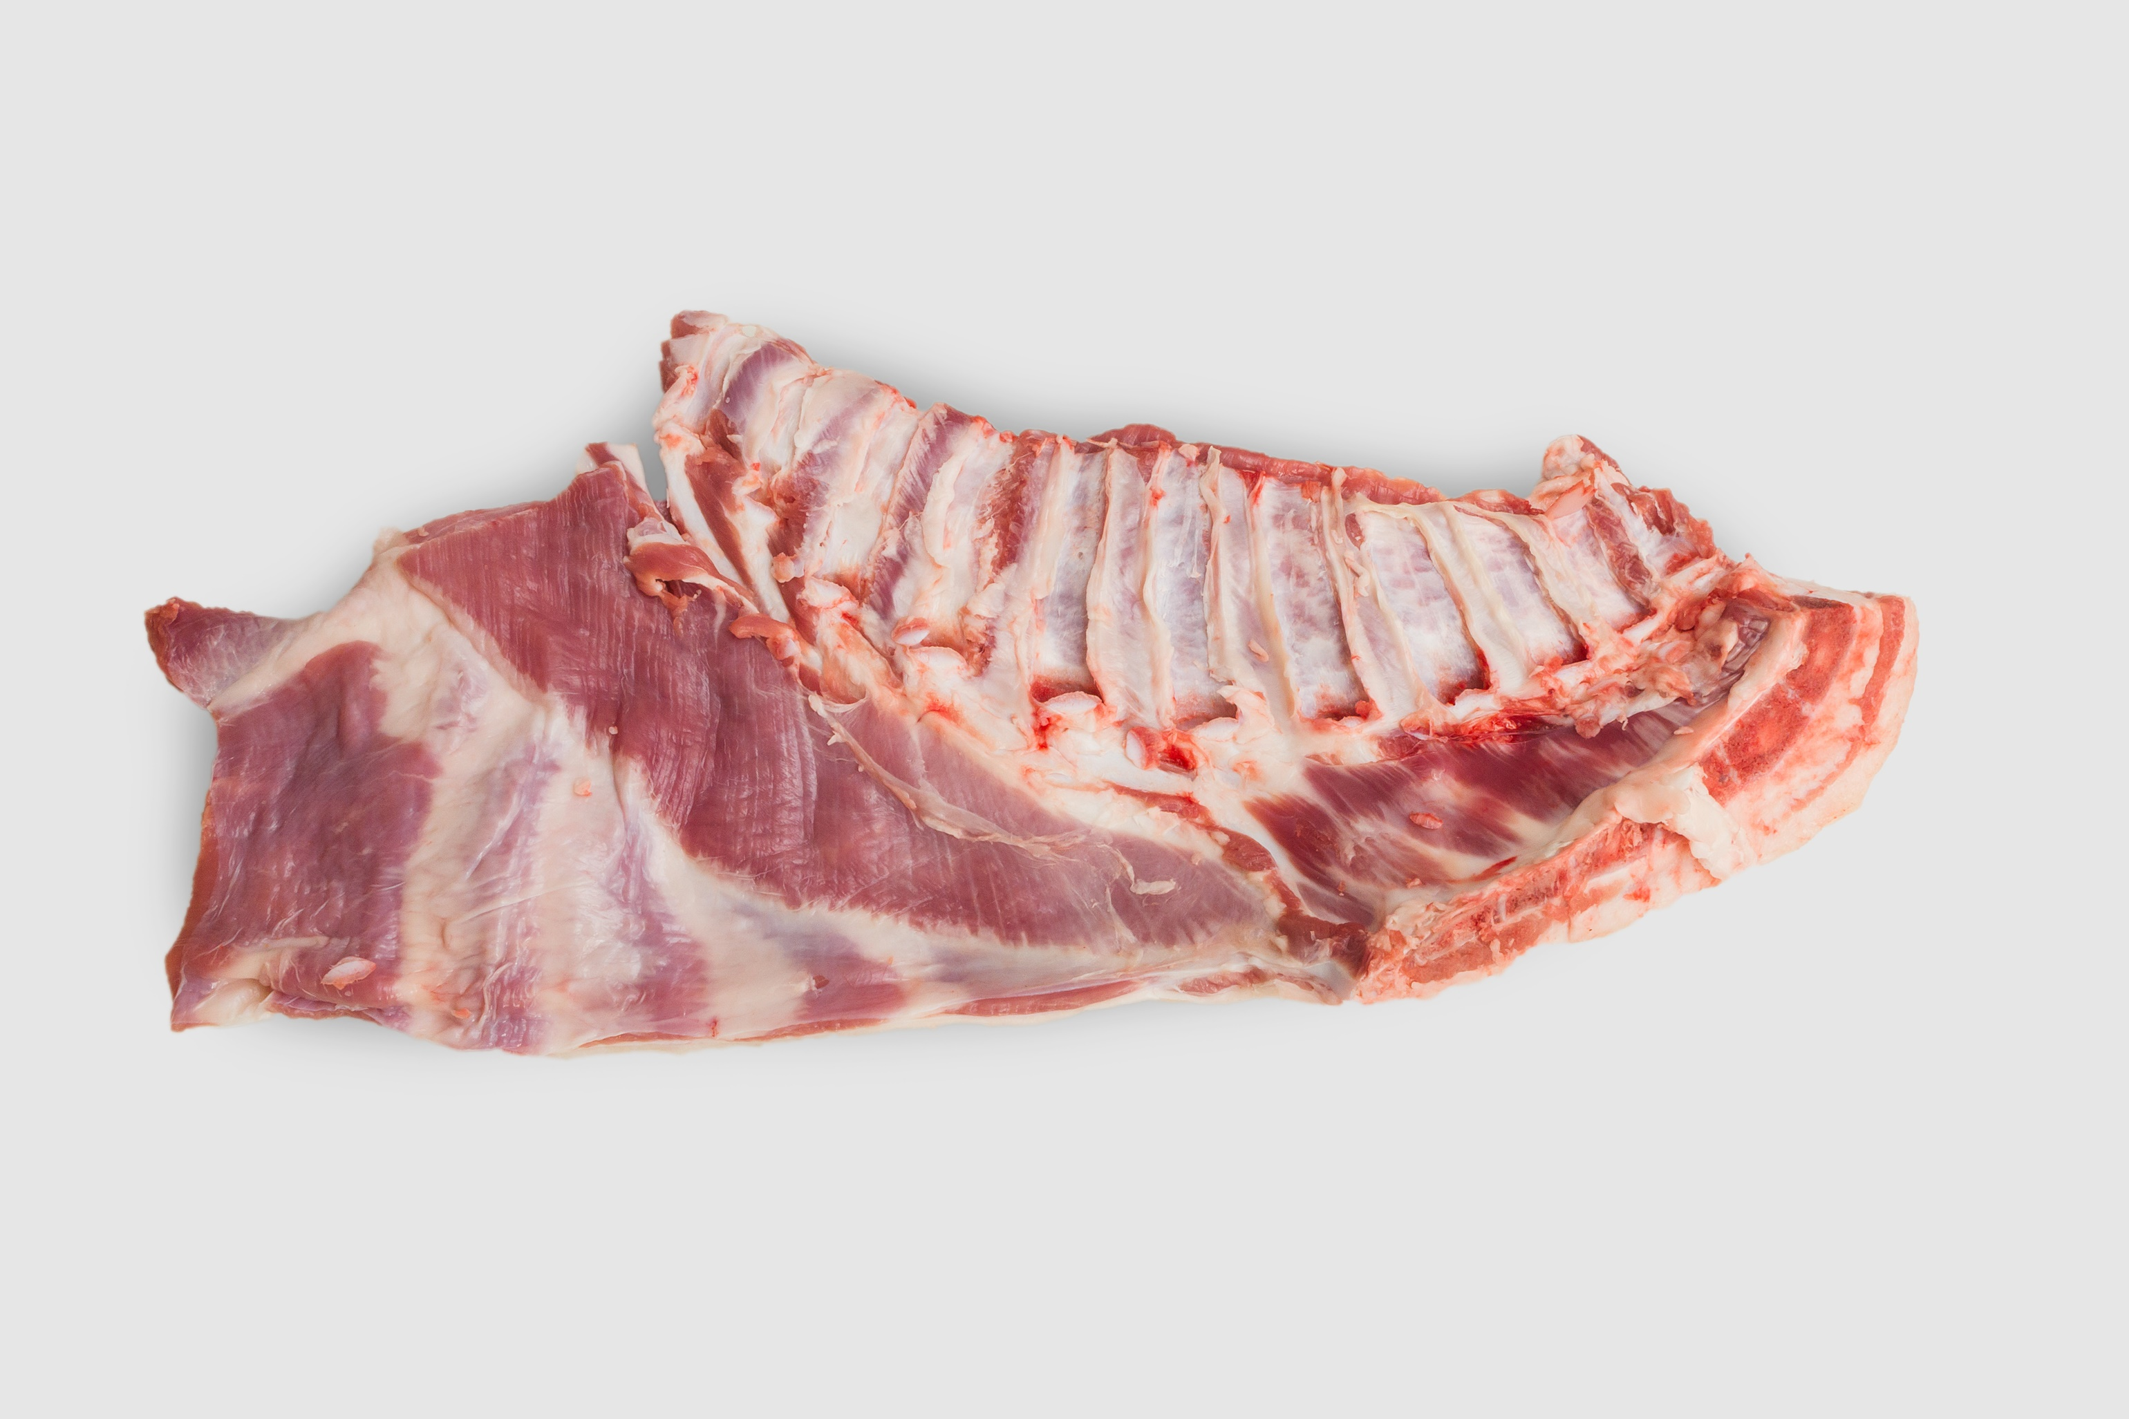
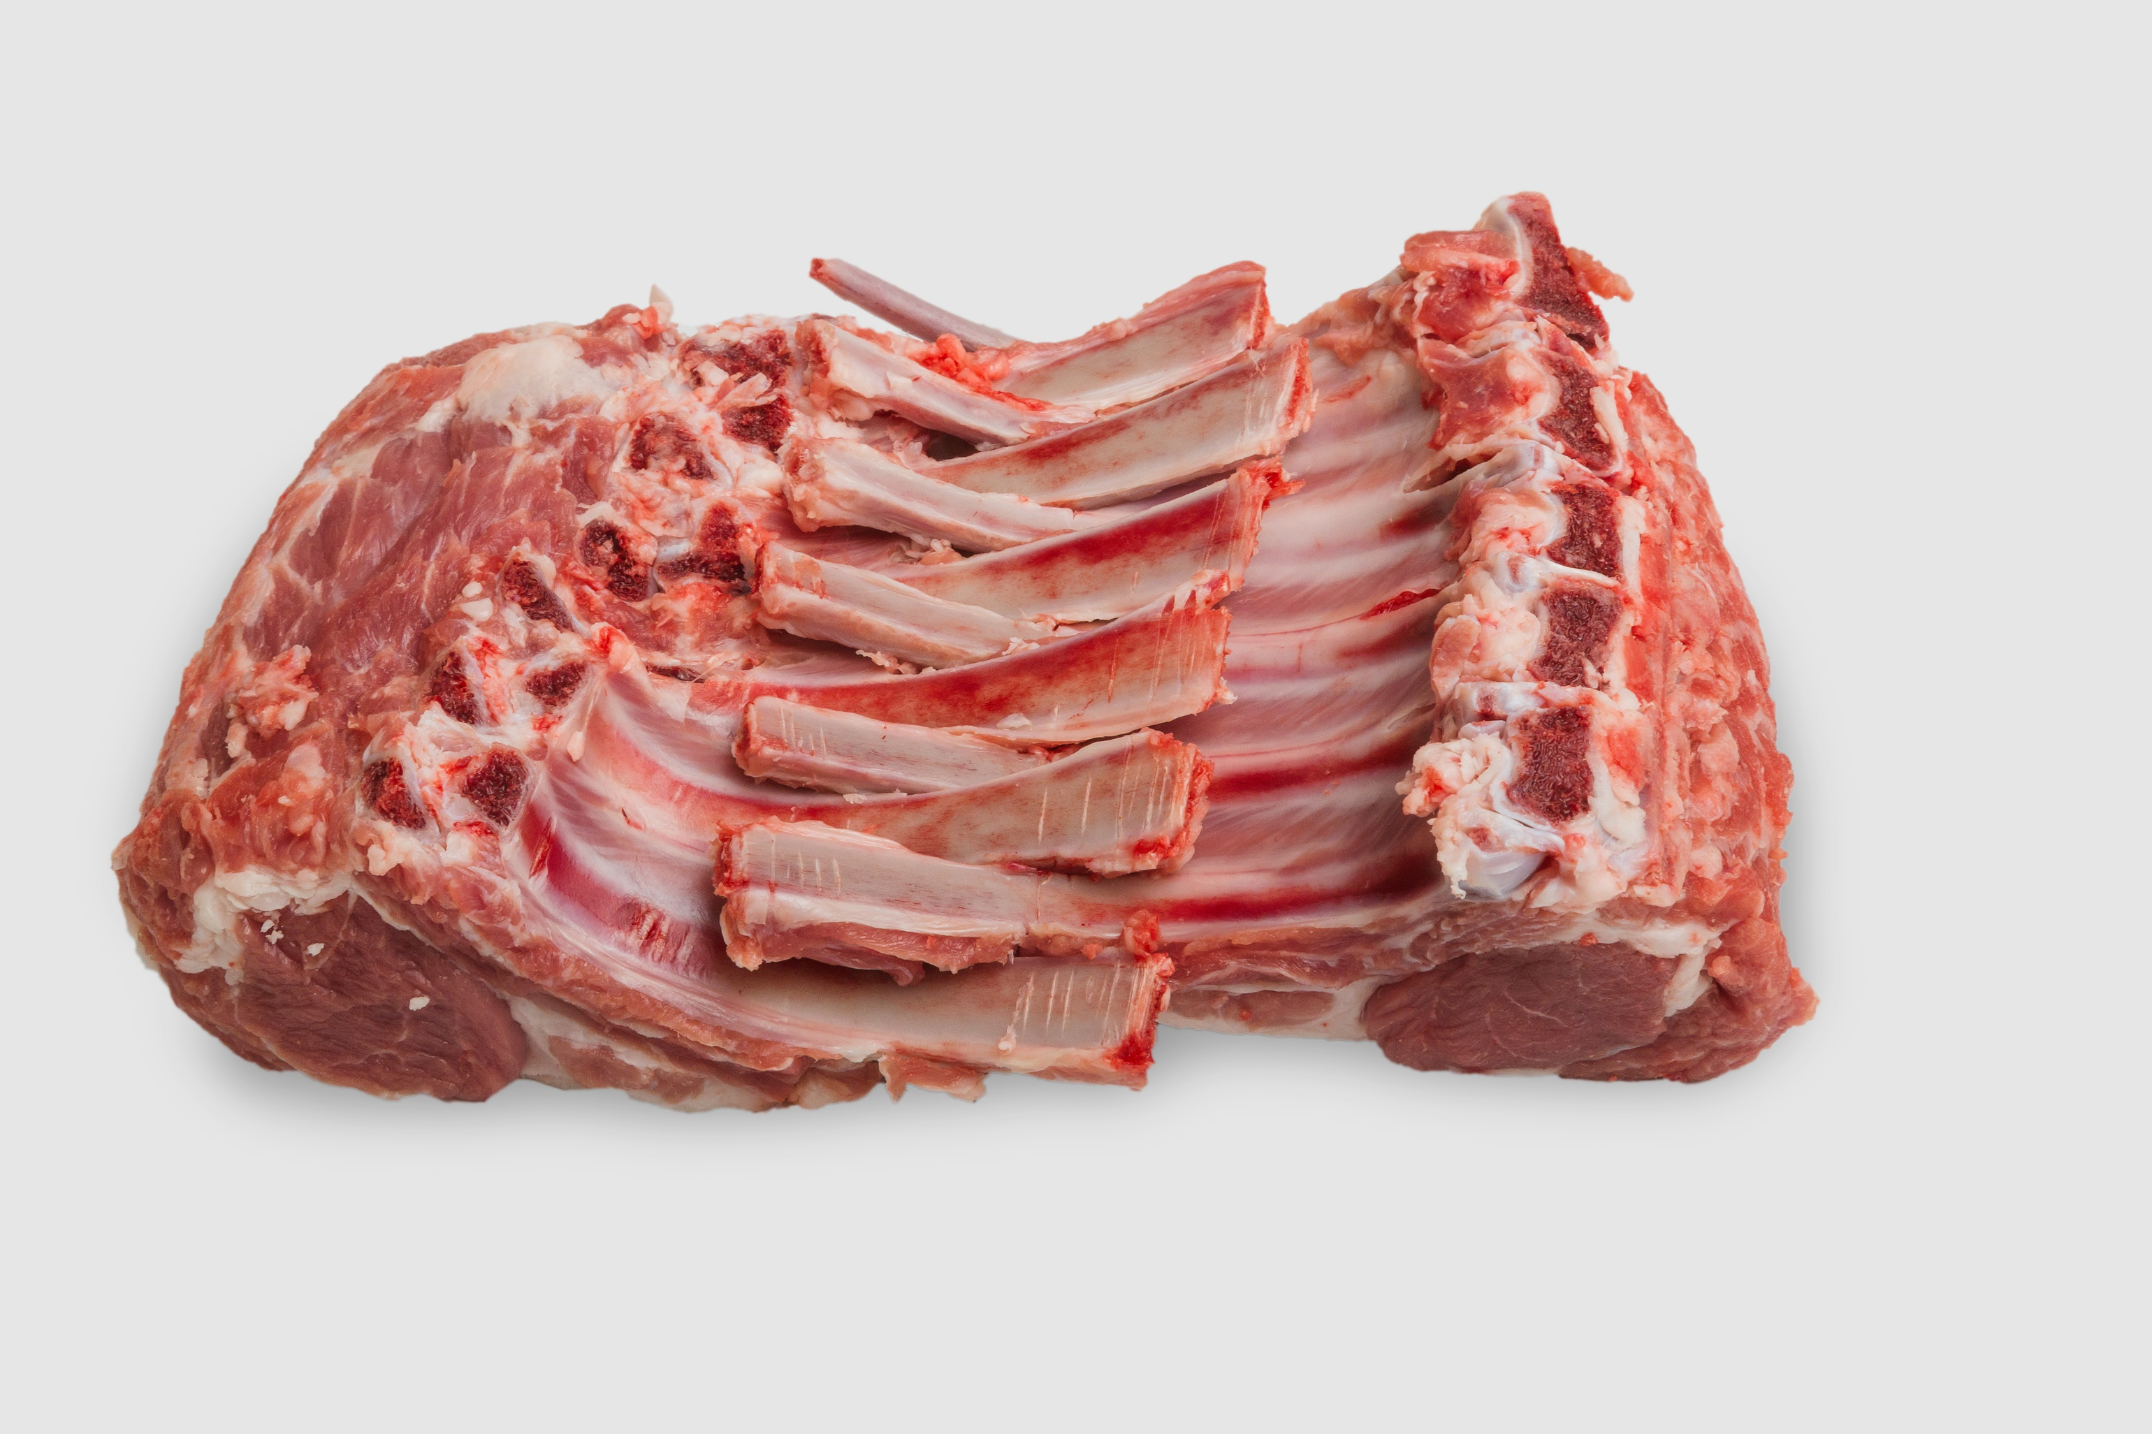
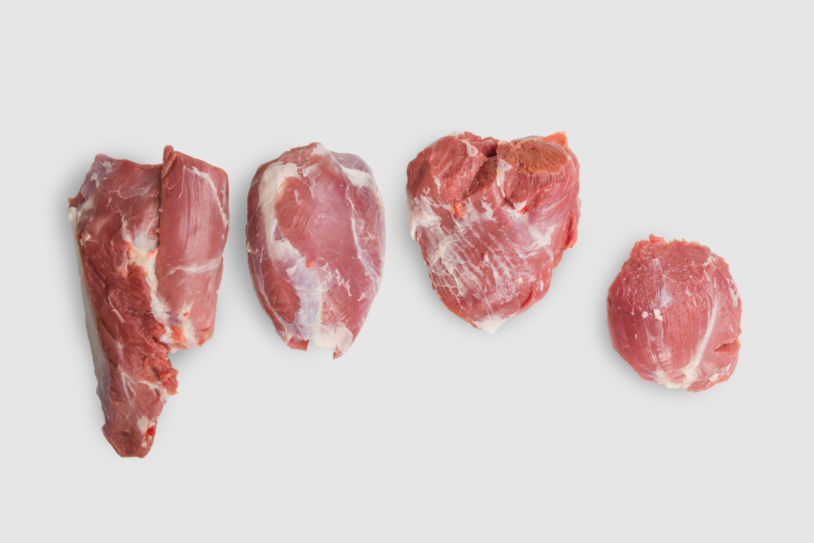
JAGNJETINA
Osnovni kosi
VRAT S KOSTJO
STEGNO S KRIŽNO KOSTJO, REPOM IN GOLENICO
PLEČE S PODLAKTJO
HRBET, LEDJA REBRA S POTREBUŠINO IN PRSI
REBRA S POTREBUŠINO

